Slide 1

第十八讲 交流负反馈对放大
电路性能的影响

Slide 2


第十八讲 交流负反馈对放大
电路性能的影响
一、提高放大倍数的稳定性
二、改变输入电阻和输出电阻
三、展宽频带
四、减小非线性失真
五、引入负反馈的一般原则
Notes:
本节课的教学目的：
1、理解引入交流负反馈会对放大电路的性能产生哪些影响，如何影响的；
2、学会根据需求引入合适的负反馈。

Slide 3
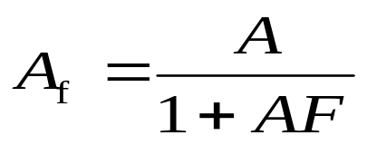
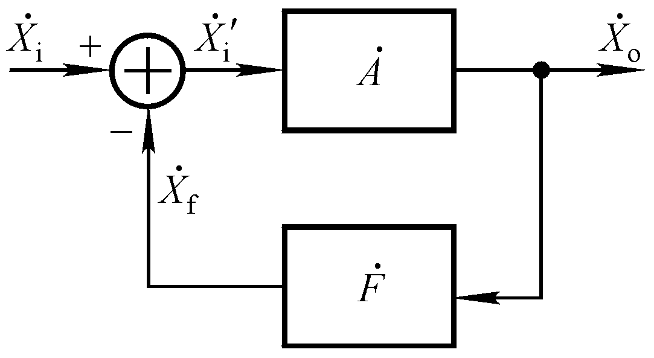
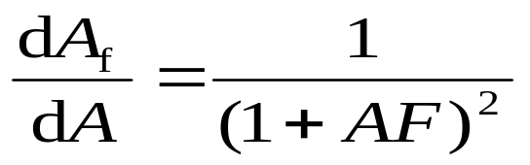
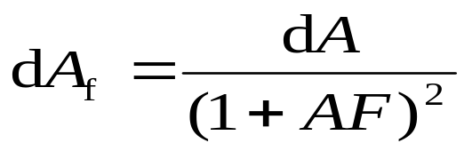
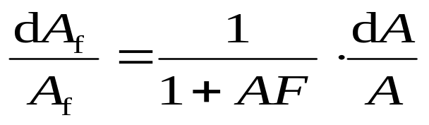
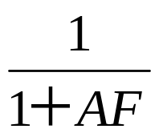

一、提高放大倍数的稳定性
在中频段，放大倍数、反馈系数等均为实数。
说明放大倍数减小到基本放大电路的 ，
放大倍数的稳定性是基本放大电路的 倍。

Slide 4
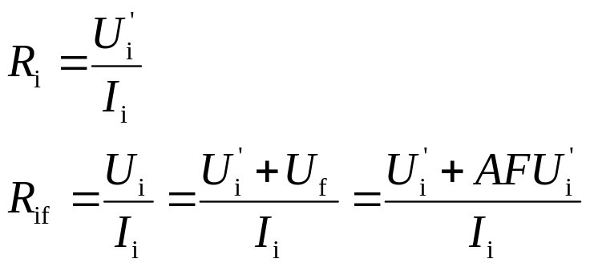
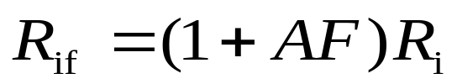
二、改变输入电阻和输出电阻
1. 对输入电阻的影响
对输入电阻的影响仅与反馈网络与基本放大电路输入端的接法有关，即决定于是串联反馈还是并联反馈。
引入串联负反馈时

Slide 5
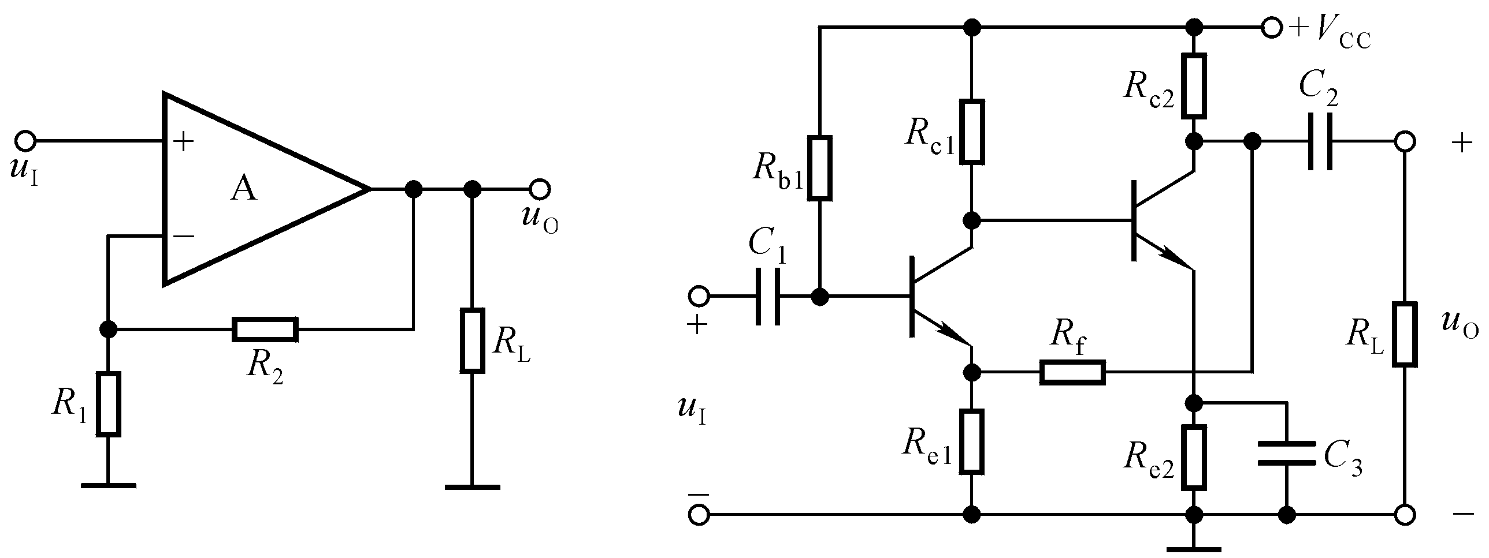
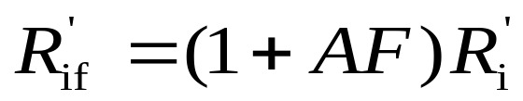
串联负反馈对输入电阻影响的讨论
引入串联负反馈，对图示两电路的输入电阻所产生的影响一样码？
R_{b1}支路在引入反馈前后对输入电阻的影响有无变化？
引入串联负反馈，使引入反馈的支路的等效电阻增大到原来的（1＋AF）倍。

Slide 6
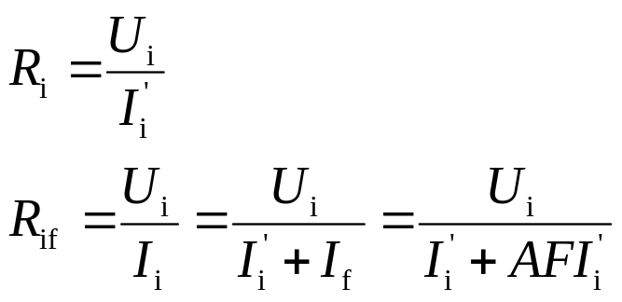
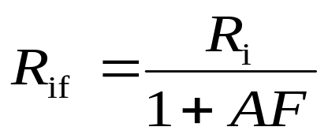
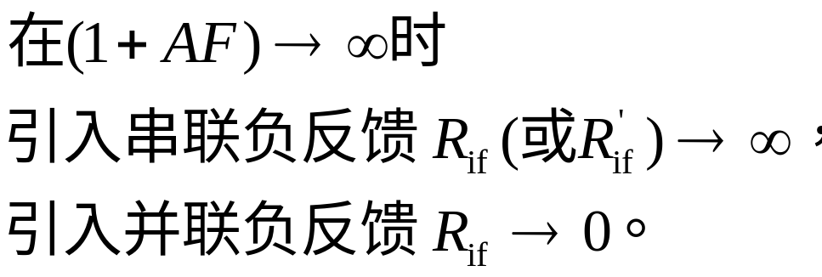
引入并联负反馈时
串联负反馈增大输入电阻，并联负反馈减小输入电阻。

Slide 7
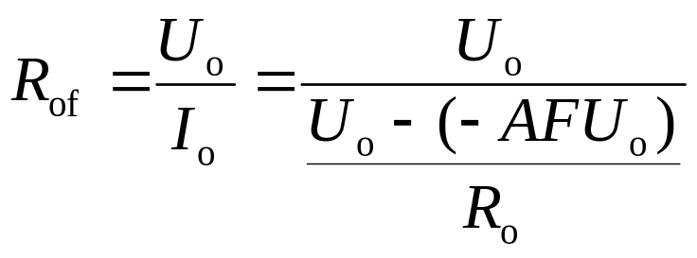
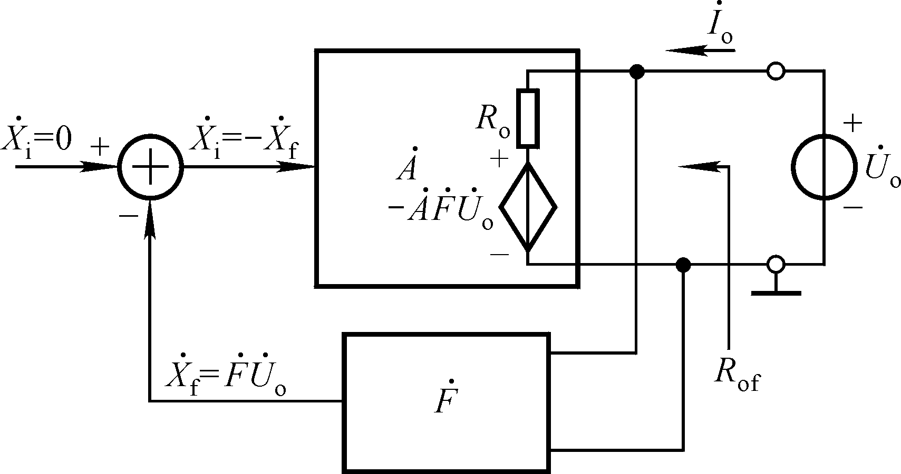
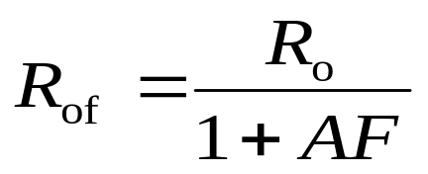
2. 对输出电阻的影响
对输出电阻的影响仅与反馈网络与基本放大电路输出端的接法有关，即决定于是电压反馈还是电流反馈。
电压负反馈减小输出电阻，电流负反馈增大输出电阻。
引入电压负反馈时
所取电流已在其负载效应中考虑

Slide 8
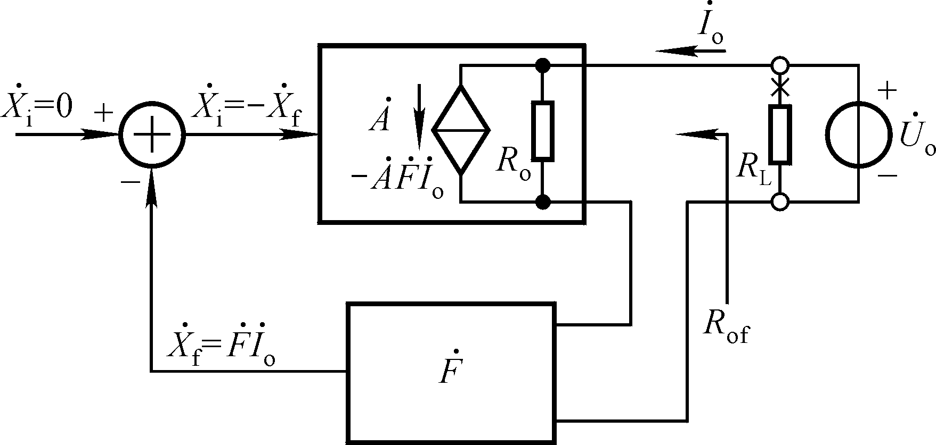
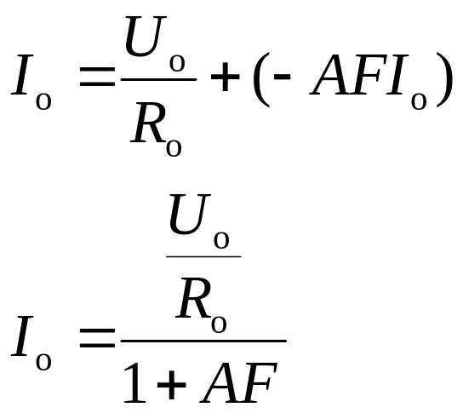
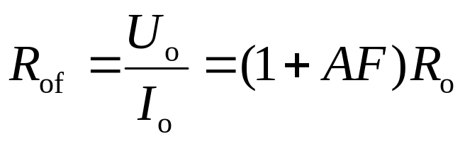
引入电流负反馈时
所取电压已在其负载效应中考虑

Slide 9
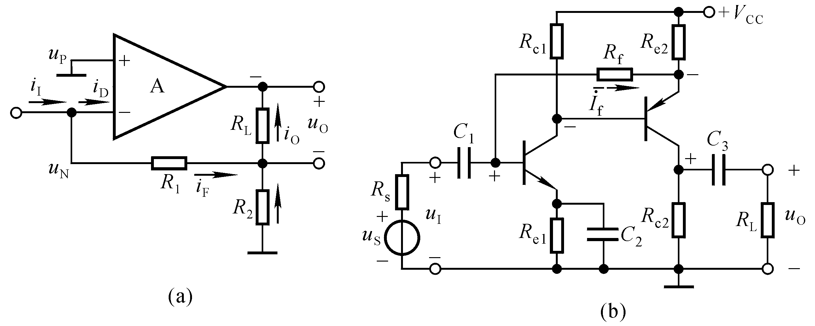
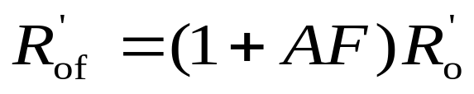
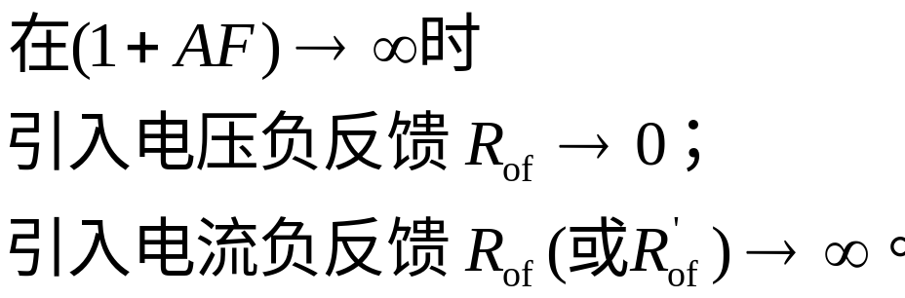
电流负反馈对输出电阻影响的讨论
R_{c2}支路在引入反馈前后对输出电阻的影响有无变化？
引入电流负反馈，使引出反馈的支路的等效电阻增大到原来的（1＋AF）倍。

Slide 10
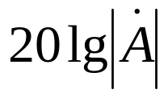
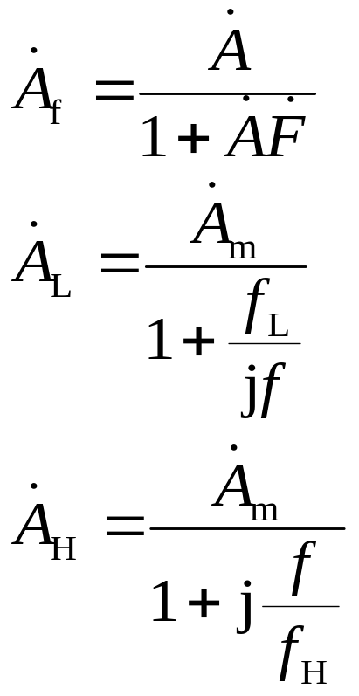



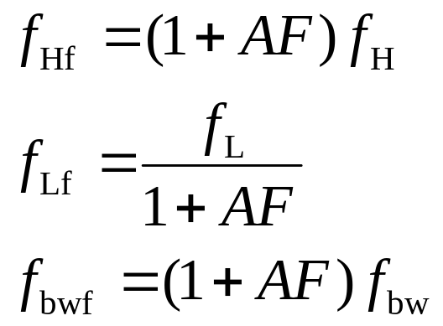
三、展宽频带：设反馈网络是纯电阻网络
引入负反馈后的幅频特性
f_{Lf}
f_{L}
f_{H}
f_{Hf}
可推导出引入负反馈后的截止频率、通频带

Slide 11
四、减小非线性失真：思路
由于晶体管输入特性的非线性，当b-e间加正弦波信号电压时，基极电流的变化不是正弦波。
可以设想，若加在b-e之间的电压正半周幅值大于负半周的幅值，则其电流失真会减小，甚至为正弦波。

Slide 12
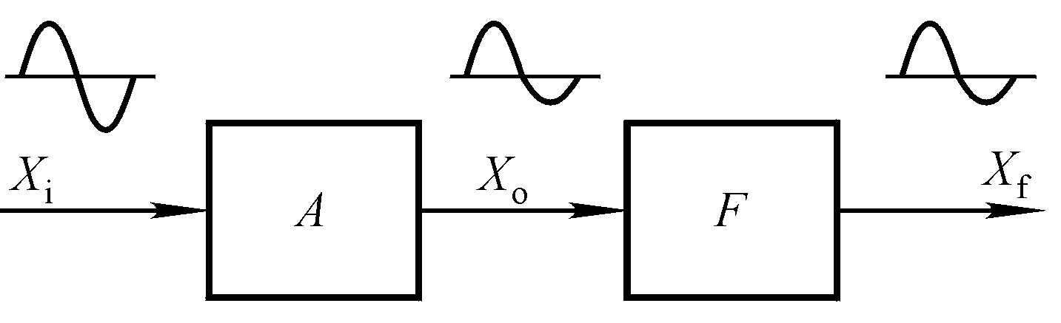
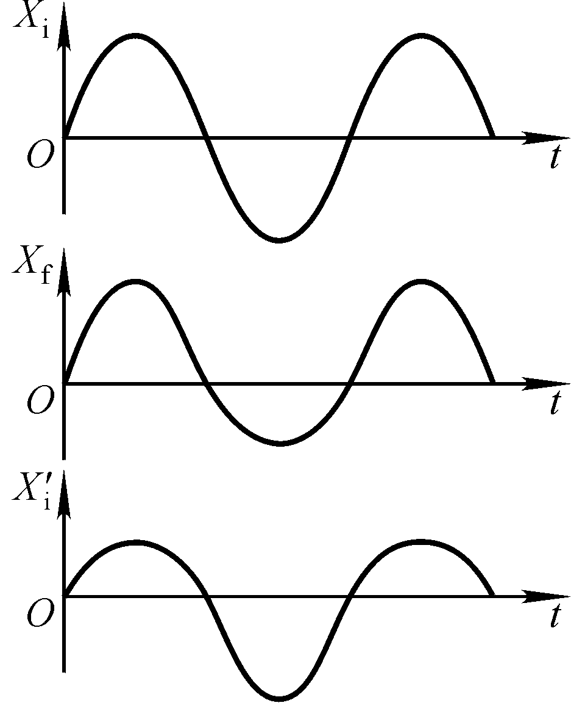
四、减小非线性失真
设基本放大电路的输出信号与输入信号同相。
净输入信号的正半周幅值小于负半周幅值
可以证明，在引入负反馈前后输出量基波幅值相同的情况下，非线性失真减小到基本放大电路的1/(1＋AF)。

Slide 13
五、引入负反馈的一般原则
稳定Q点应引入直流负反馈，改善动态性能应引入交流负反馈；
根据信号源特点，增大输入电阻应引入串联负反馈，减小输入电阻应引入并联负反馈；
根据负载需要，需输出稳定电压（即减小输出电阻）的应引入电压负反馈，需输出稳定电流（即增大输出电阻）的应引入电流负反馈；
从信号转换关系上看，输出电压是输入电压受控源的为电压串联负反馈，输出电压是输入电流受控源的为电压并联负反馈，输出电流是输入电压受控源的为电流串联负反馈，输出电流是输入电流受控源的为电流并联负反馈； 当(1＋AF) >>1时，它们的转换系数均约为1/F。

Slide 14
讨论一
为减小放大电路从信号源索取的电流，增强带负载能力，应引入什么反馈？
为了得到稳定的电流放大倍数，应引入什么反馈？
为了稳定放大电路的静态工作点，应引入什么反馈？
为了使电流信号转换成与之成稳定关系的电压信号，应引入什么反馈？
为了使电压信号转换成与之成稳定关系的电流信号，应引入什么反馈？

Slide 15


讨论二
电流反馈
并联反馈
电压反馈
串联反馈
试在图示电路中分别引入四种不同组态的交流负反馈。
Notes:
要特别强调引入的是“负”反馈。由于差分放大电路的电压放大倍数即可为“＋”又可为“－”，才使该电路能够引入四种组态的交流负反馈。应当指出，对于一个实用电路，只可能引入一种组态的交流负反馈。

Slide 16
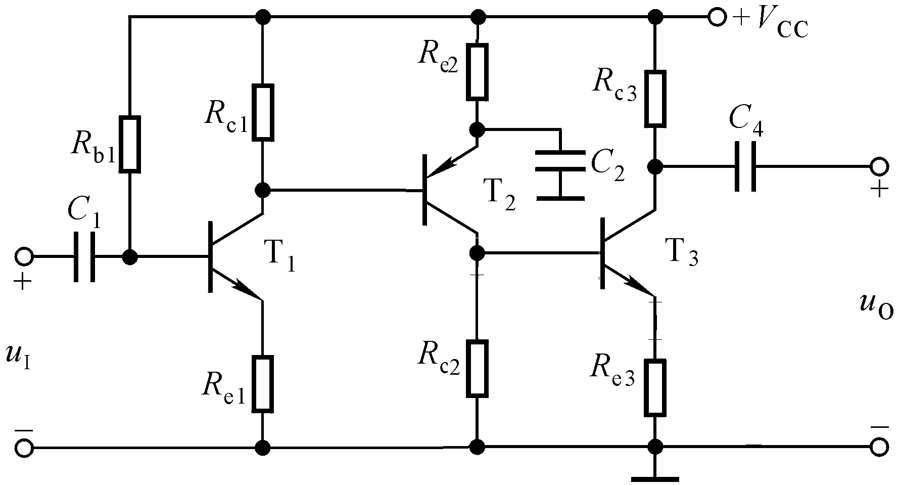






讨论三
在图示电路中能够引入哪些组态的交流负反馈？
只可能引入电压并联或电流串联两种组态的交流负反馈。

